Slide 1


Wireshark 功能使用指导
——陈露姹
2017-01-14

Slide 2

学习要求
了解wireshark基本功能，可以使用wireshark进行抓包
掌握wiereshark过滤语句，能够进行报文捕获前/捕获后的过滤条件输出
使用wiereshark进行简单的报文分析

Slide 3
纲要
Wireshak 简介
Wireshark 常用功能
抓包、停止抓包
实际应用案例
保存抓包
捕捉过滤器
显示过滤器
辅助功能介绍
Wireshark 介绍
Wireshark 特点
Wireshark 主界面和菜单介绍

Slide 4
Wireshark 简介
Wireshark 介绍
Wireshark 特点
Wireshark 主界面和菜单介绍

Slide 5
Wireshark 介绍
概述：
Wireshark是一个网络封包分析软件，原名是Ethereal，于1988年推出第一个版本，并因版权问题于2006年起用新名字Wireshark。
由于Wireshark是一款免费的开源文件，因此众多使用它的人为了解析尚不被支持的协议而投入到Wireshark的开发中，不断地完善，使之成为目前全世界最广泛的网络封包分析软件之一。

Slide 6
Wireshark 特点
安装方便
界面简单易用
可实时捕捉多种网络接口
支持其他程序抓包保存文件，例如TCPDump
开源软件，拥有可扩展性
支持unix和Windows平台
功能丰富

Slide 7
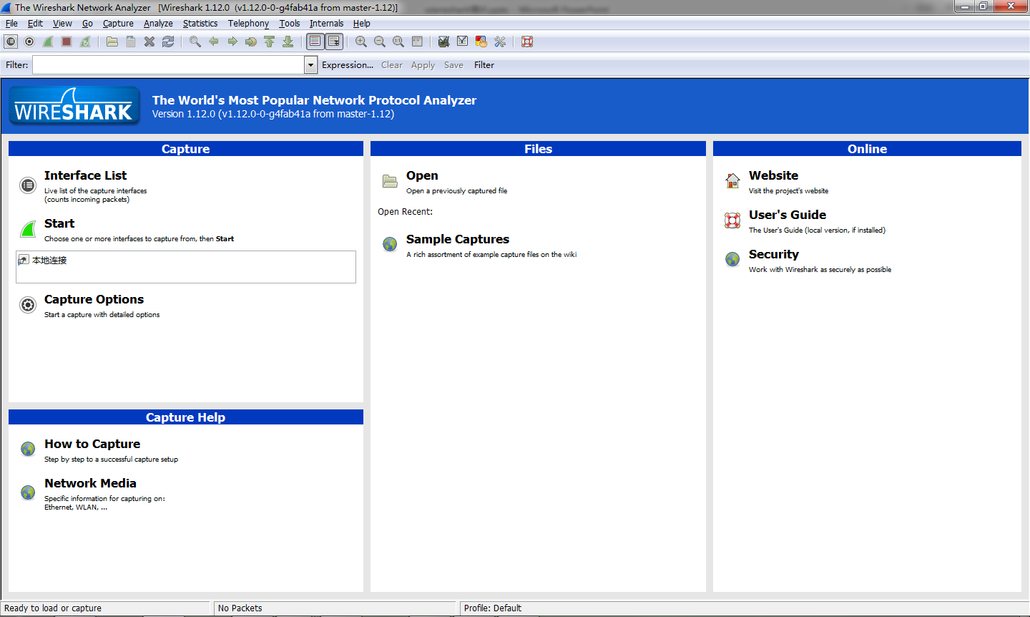
Wireshark 启动界面介绍
启 动 后 的 界 面

Slide 8
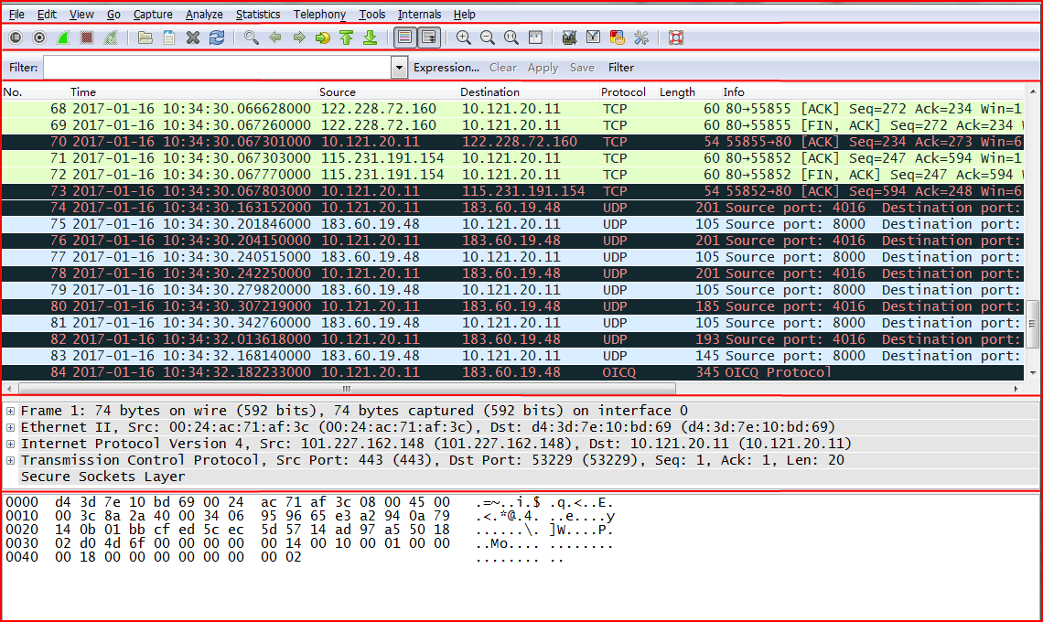
Wireshark 主界面介绍
MENUS
（菜单）
SHORTCUTS（快捷方式）
DISPLAY FILTER
（显示过滤器）
PACKET LIST PANE（封包列表)
PACKET DETAILS PANE（封包详细信息）
DISSECTOR PANE
（16进制数据）
Notes:
Menu
（菜单）

Slide 9

Wireshark 界面介绍
"File"（文件） 打开或保存捕获的信息。
"Edit" （编辑）查找或标记封包。进行全局设置。
"View"（查看） 设置Wireshark的视图。
"Go" （转到）跳转到捕获的数据。
"Capture"（捕获）设置捕捉过滤器并开始捕捉。
"Analyze"（分析）设置分析选项。
"Statistics" （统计）查看Wireshark的统计信息。
"Help" （帮助）查看本地或者在线支持。

Slide 10
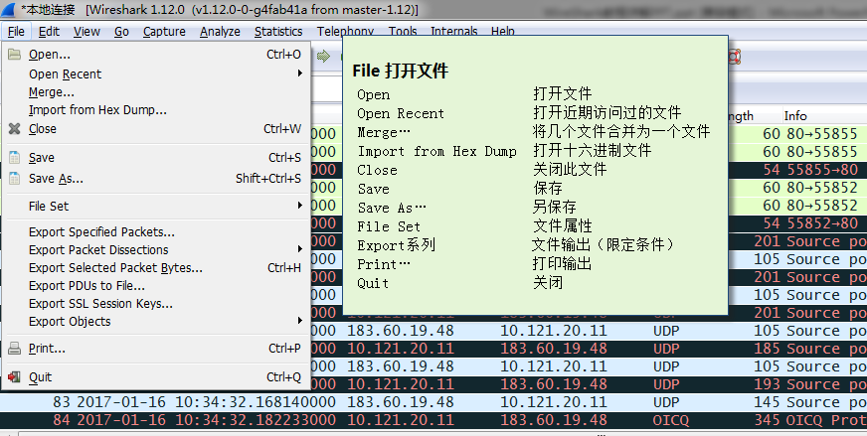
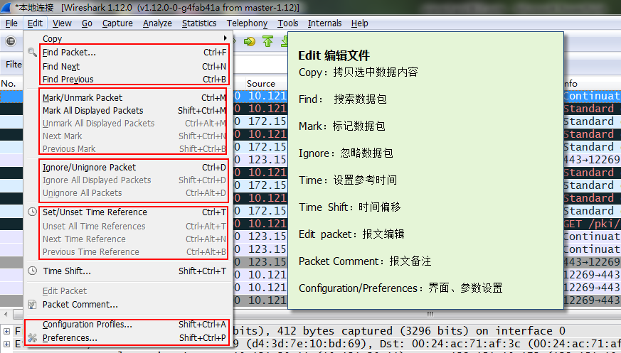
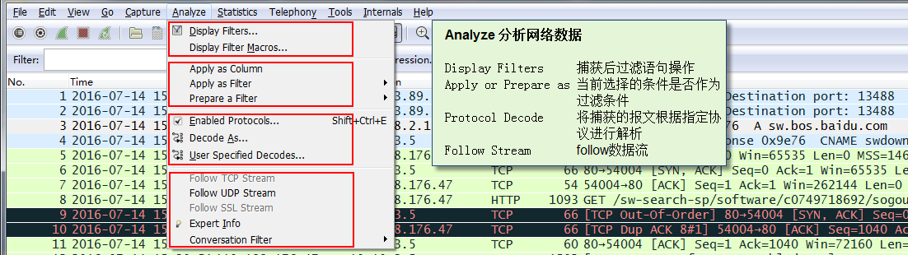
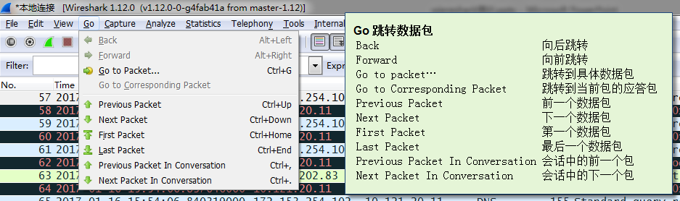
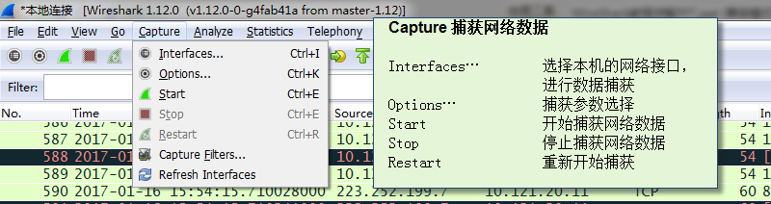
Wireshark 界面介绍

Slide 11
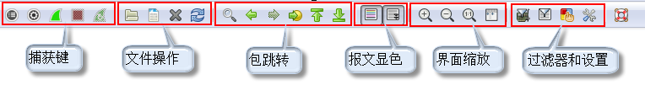
Wireshark 界面介绍
快 捷 方 式
显 示 过 滤 器
显示过滤器用于查找捕捉记录中的内容，并有自己详细的书写规则。

Slide 12
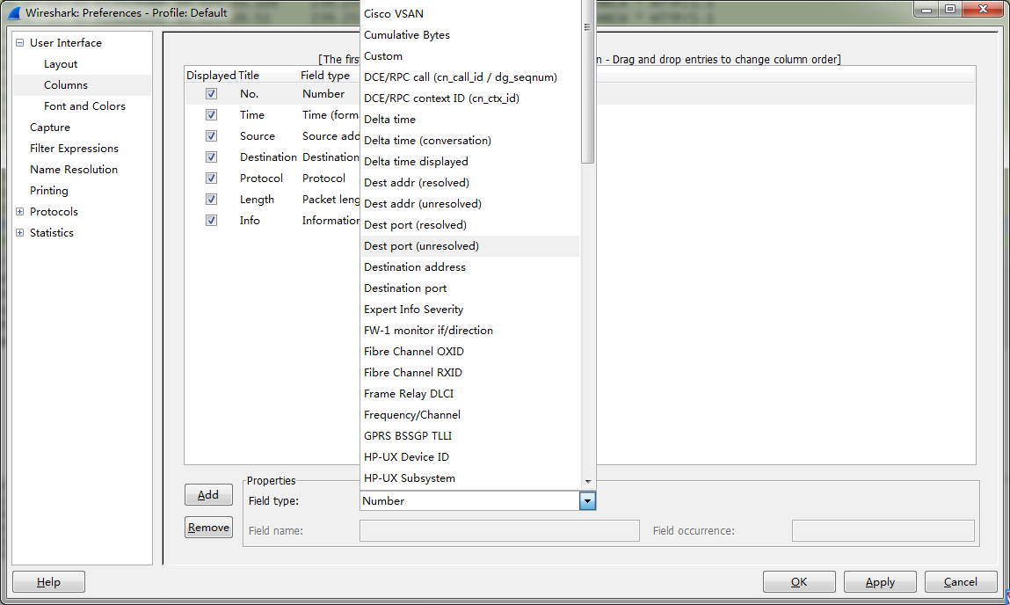
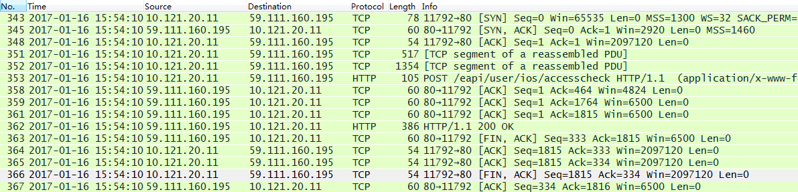
Wireshark 界面介绍
封 包 列 表
封包列表中显示所有已经捕获的封包。在这里可以看到发送或接收方的MAC/IP地址，TCP/UDP端口号，协议或者封包的内容。
如果捕获的是一个OSI layer 2的封包，在Source（来源）和Destination（目的地）列中看到的将是MAC地址，当然，此时Port（端口）列将会为空。
如果捕获的是一个OSI layer 3或者更高层的封包，在Source（来源）和Destination（目的地）列中看到的将是IP地址。Port（端口）列仅会在这个封包属于第4或者更高层时才会显示。
在Edit menu -> Preferences-> Columns下可以添加/删除列或者改变各列的颜色：

Slide 13
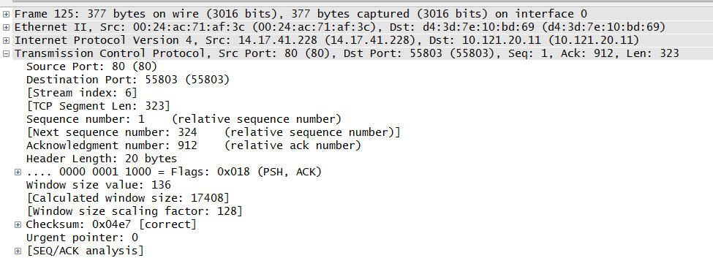
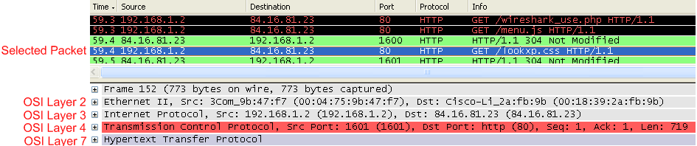
Wireshark 界面介绍
封 包 详 细 信 息
这里显示的是在封包列表中被选中项目的详细信息。 信息按照不同的OSI layer进行了分组，可以展开每个项目查看。下面截图中展开的是TCP信息。

Slide 14
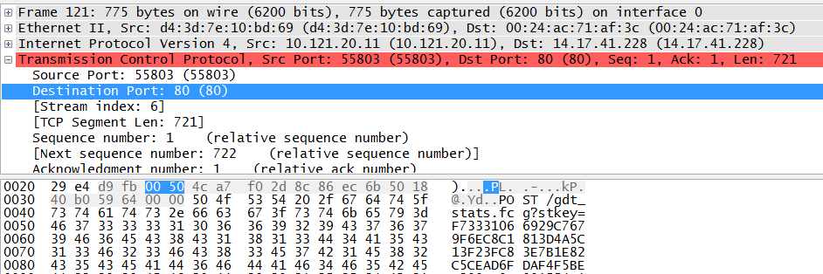
Wireshark 界面介绍
16 进 制 数 据
“解析器”在Wireshark中也被叫做“16进制数据查看面板”。这里显示的内容与“封包详细信息”中相同，只是改为以16进制的格式表述。同时Wireshark还支持二进制显示，只要在该区域右键即可选择。 在上面的例子里，我们在“封包详细信息”中选择查看TCP端口（80），其对应的16进制数据将自动显示在下面的面板中（0050）。

Slide 15
Wireshark 常用功能
抓包、停止抓包
保存抓包
捕捉过滤器
显示过滤器
辅助功能介绍
Follow TCP/UDP Stream
Decode As

Slide 16
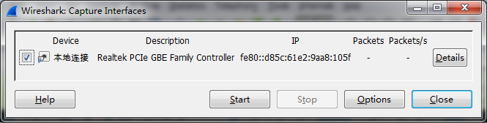
抓包、停止抓包
抓包和停止抓包可以通过菜单栏Capture以及快捷按键中的抓包快捷键。
其中抓包主要通过三种方式：
通过网卡列表直接抓包：
选择 或 打开网卡列表：
选择需要抓包的网卡，点击start进行抓包

Slide 17
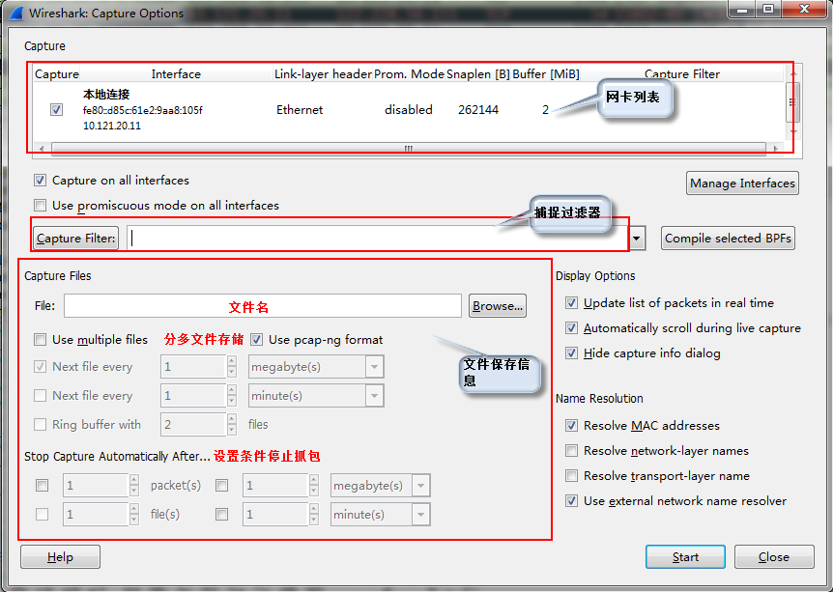
抓包、停止抓包
2 .通过网卡列表+过滤器抓包：
选择 或 或网卡列表中的“Options”选项打开网卡列表+过滤器设置界面，对抓包参数进行设置，点击start抓包。

Slide 18

抓包、停止抓包
3.快速抓包：
选择 或 即可直接进行抓包。
该抓包方法前提是已经选择了抓包网卡，一般是在进行过一次抓包后使用，简化抓包过程（将维持前一次抓包设置的网卡、过滤条件）。

Slide 19
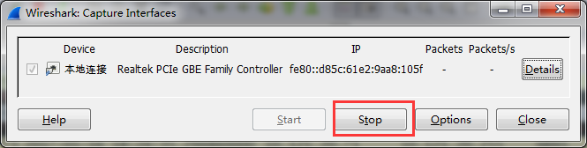
抓包、停止抓包
停止抓包可以通过：
菜单栏Capture：
快捷按键中的抓包快捷键：
抓包网卡列表中的stop选项：
通过在抓包设置中设置的保存方式（见第二种抓包方式）

Slide 20
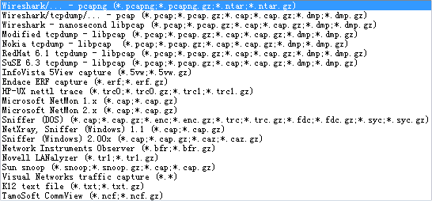
保存抓包
停止抓包后可以将抓取到的数据包保存成文件以供日后分析使用。
Wireshark提供多种文件保存方式和文件保存格式，可以根据实际的报文需求进行灵活地保存。
支持的文件保存格式：

Slide 21
保存抓包
报文保存方式：
选择“Save”或者“Save As”直接进行保存
选择“Export”系列条件进行文件保存：
Export Specified Packets：保存指定报文
Export Packet Dissections：以指定解析格式保存文件
Export Selected Packet Bytes：输出选中数据
Export PDUs to File：
Export SSL Session Keys：
Export Objects：

Slide 22
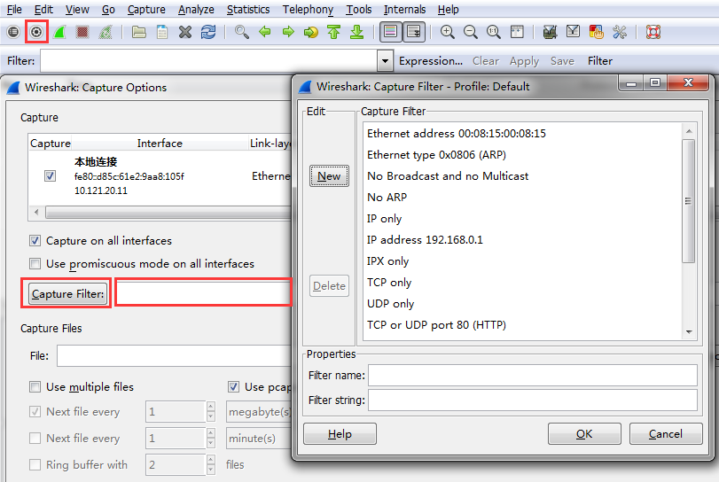
捕捉过滤器
捕捉过滤器：
在抓包之前设置，让Wireshark只抓取经过过滤器指定的包。
选择Options
选择过滤表达式
直接输入过滤条件
选择过滤表达式
或自定义过滤表达式

Slide 23
捕捉过滤器
捕捉过滤器基本语法：
Protocol（协议）:
可能的值: ether, fddi, ip, arp, rarp, decnet, lat, sca, moprc, mopdl, tcp and udp.
如果没有特别指明是什么协议，则默认使用所有支持的协议。
Direction（方向）:
可能的值: src, dst, src and dst, src or dst
如果没有特别指明来源或目的地，则默认使用 "src or dst" 作为关键字。
例如，"host 10.2.2.2"与"src or dst host 10.2.2.2"是一样的。
Host(s):
可能的值： net, port, host, portrange.
如果没有指定此值，则默认使用"host"关键字。
例如，"src 10.1.1.1"与"src host 10.1.1.1"相同。
Logical Operations（逻辑运算）:
可能的值：not, and, or.
否(“not”)具有最高的优先级。或(“or”)和与(“and”)具有相同的优先级，运算时从左至右进行。
例如，"not tcp port 3128 and tcp port 23"与"(not tcp port 3128) and tcp port 23"相同。
“not tcp port 3128 and tcp port 23”与“not (tcp port 3128 and tcp port 23)”不同。

Slide 24

捕捉过滤器
捕捉过滤器主要结构：
具体可见：
https://wiki.wireshark.org/CaptureFilters
主机过滤：
[src|dst] host <host>
Src host 1.1.1.1 捕捉源IP地址是1.1.1.1的包
Dst host 1.1.1.1 捕捉目标IP地址是1.1.1.1的包
Host 1.1.1.1 捕捉源IP地址或目标IP地址是1.1.1.1的包
端口过滤：
[tcp|udp] [src|dst] port <port>
Host 1.1.1.1 and tcp port 1000 捕捉源/目标IP地址是1.1.1.1，且源/目标端口为1000的包

Slide 25
捕捉过滤器
捕捉过滤器示例：
tcp dst port 3128
显示目的TCP端口为3128的封包。
ip src host 10.1.1.1
显示来源IP地址为10.1.1.1的封包。
host 10.1.2.3
显示目的或来源IP地址为10.1.2.3的封包。
src portrange 2000-2500
显示来源为UDP或TCP，并且端口号在2000至2500范围内的封包。
not icmp
显示除了icmp以外的所有封包。（icmp通常被ping工具使用）
src host 10.7.2.12 and not dst net 10.200.0.0/16
显示来源IP地址为10.7.2.12，但目的地不是10.200.0.0/16的封包。
(src host 10.4.1.12 or src net 10.6.0.0/16) and tcp dst portrange 200-10000 and dst net 10.0.0.0/8
显示来源IP为10.4.1.12或者来源网络为10.6.0.0/16，目的地TCP端口号在200至10000之间，并且目的位于网络10.0.0.0/8内的所有封包。

Slide 26
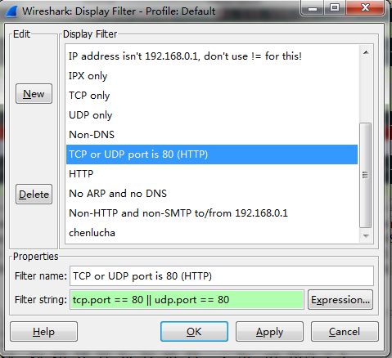
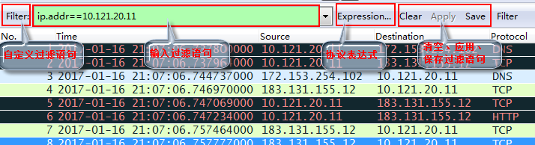
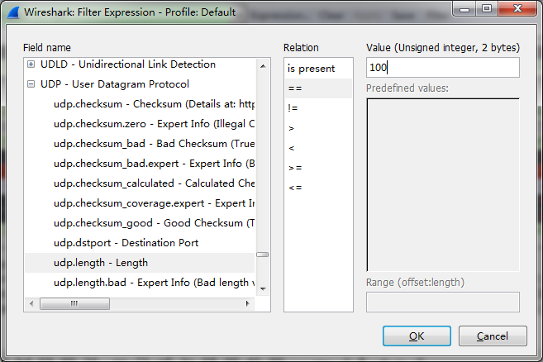
显示过滤器
显示过滤器：
在抓包之前或者抓包完成之后都可以进行限定，不影响抓包，只用于过滤报文，方便查看指定报文。

Slide 27
显示过滤器
显示过滤器基本语法：
Comparison operators （比较运算符）:
英文写法： | C语言写法： | 含义：
eq | == | 等于
ne | != | 不等于
gt | > | 大于
lt | < | 小于
ge | >= | 大于等于
le | <= | 小于等于
Logical expressions（逻辑运算符）:
逻辑异或（xor）是一种排除性的或。当其被用在过滤器的两个条件之间时，只有当且仅当其中的一个条件满足时，这样的结果才会被显示在屏幕上。
英文写法： | C语言写法： | 含义：
and | && | 逻辑与
or | || | 逻辑或
xor | ^^ | 逻辑异或
not | ! | 逻辑非

Slide 28

显示过滤器
显示过滤器主要结构：
范例：
snmp || dns || icmp 显示SNMP或DNS或ICMP包。
ip.addr == 10.1.1.1 显示来源或目的IP地址为10.1.1.1的包。
Tcp.flags.rest == 1 显示tcp标识字段中reset标识为1的包。
ip.src != 10.1.2.3 and ip.dst != 10.4.5.6 显示来源不为10.1.2.3 且目的不为10.4.5.6的包。
Tcp.port==80 or tcp.port==1000 显示tcp端口为80或8080的包。
注意：如果过滤器的语法是正确的，表达式的背景呈绿色。如果呈红色，说明表达式有误。
（捕捉过滤器同理）

Slide 29
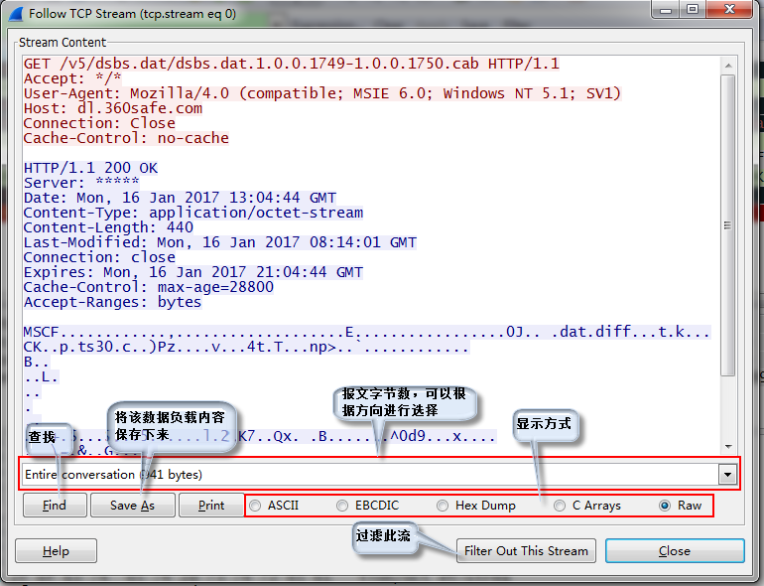
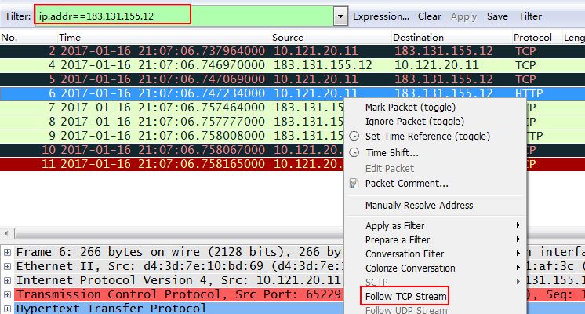
辅助功能：Follow TCP/UDP Stream
Follow TCP/UDP Stream：
如果是在抓取和分析基于TCP/UDP协议的包，从应用层的角度查看TCP/UDP流的内容有时是非常有用的。要查看TCP/UDP流的内容，只需要选中会话中任意一个TCP/UDP包，选择右键菜单中的“Follow tcp Stream”/“Follow UDP Stream”。
以HTTP流为例：

Slide 30
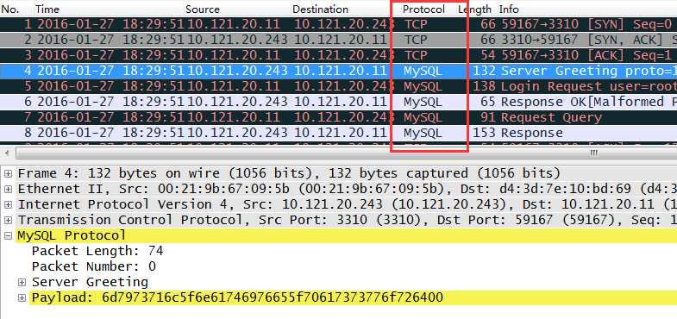
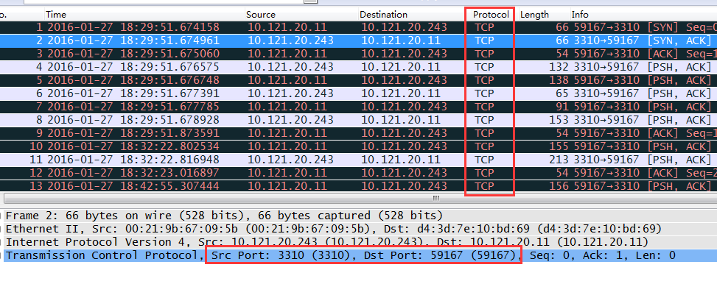
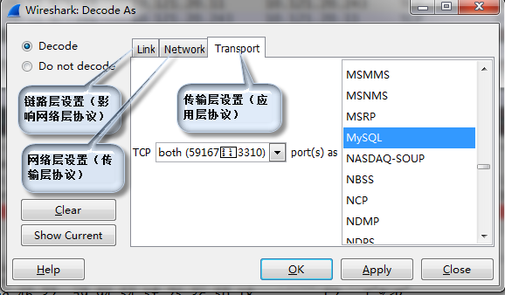
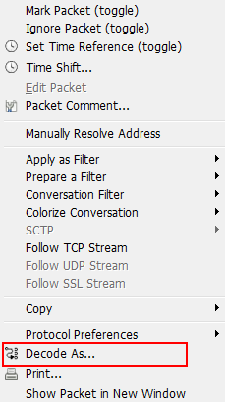
辅助功能：Decode As
Decode As：
Wireshark中大部分协议都是通过常用端口号来进行识别的，当应用使用了某协议但不采用常用端口时，Wireshark就无法对协议进行识别。
如Wireshark支持识别SSL但是通过443端口进行识别，当协议采用500端口时，就无法使用SSL的格式对数据流进行解析。此时就可以采用Decode As功能进行强转。
示例：MySQL协议常用端口为3306，图中端口为3310，无法识别为MySQL，识别为TCP协议。

Slide 31


欢迎访问公司网站：

